Slide 1
AI 솔루션 제공사 역할
실험 설비의 자동 데이터 파이프라인 구성
- 실험 설비 데이터 자동 취득 및 학습 자동화 기술 구현
- AI를 위한 HW 구성
소재, 설비, 센서 데이터를 학습하여 품질 결과의 상관관계를 모델링하고, 정합성 확보 – 최적 제어 조건 제안
ex) Parameter A값 700 제한 시 해당 조건에서의 목표 깊이 만족하는 최적 parameter 제안
공정시 센서 모니터링을 통한 가공 환경 이상발생 여부 감지
설비 자동운영 기술 구현
- 신규 기판 적용시 AI 주도 자동 DOE 진행을 통한 데이터 최적 제어 조건 제안
- 목표 : 사람 대비 DOE 횟수 감소
- 레시피 생성 및 제어 PC 전달 시스템 구현
- AI 모델 재학습 혹은 신규 학습 지원
최종 결과물
- 가공 깊이 타겟을 만족시킬 수 있는 input parameter 제안 모델링
- 실험 설비에서의 공정 자동평가 운영 시연

Slide 2
삼성디스플레이역할
사외에서 실험 가능한 설비 준비
(레이저 2종, 스테이지, 비전, 센서장착부, AI관련 PC)
실험 설비의 자동 데이터 파이프라인 구성을 위한 하드웨어 분야 담당
공정 마진/최적화 센싱에 적합한 센서 선정 및 하드웨어 구성
- POC 데이터는 Sensor 1종 -> 추후 추가 예정
공정 조건 데이터 수집을 위한 공정 실험 및 계측 실험
POC 데이터 제공

Slide 3
POC 관련 요청사항
하단 표 조건에 맞는 Input parameter 제안
결과값(Depth, Kerf)과 Plasma Sensor Data 의 상관성 여부
No. | Target |  | 고정 parameter | 최적 input parameter 제안
 | Kerf | Depth | Speed | Defocus | Frequency | Power
1 | 200 | 10 | 300
2 | 300 | 10 | 300
3 | 200 | 20 | 300
4 | 300 | 20 | 300
5 | 200 | 10 | 700
6 | 300 | 10 | 700
7 | 200 | 20 | 700
8 | 300 | 20 | 700
Frequency 는 100/200 중 최적 parameter 선택 Defocus, Power 는 실수값으로 parameter 선택

Slide 4
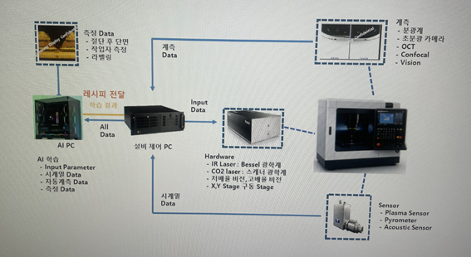
시스템 구성 안

